Slide 1
深層学習モデルから 抽出した特徴ベクトルの 画像検索精度と計算時間に関する評価
2022/1/11
吉岡 拓郎

Slide 2
関連研究
AlexNet
[2012Alex]
特徴ベクトル抽出
[2015中山]
特徴ベクトルの距離の測り方
[2012Alex]，[2018鬼塚]
次元の呪いに関した研究
[2020高橋]
Notes:
1個目は、CNNを用いた転移学習、特徴抽出について書かれている。
2個目の関連研究でSIFTの特徴量の取り方、それをヒストグラムにすることについて書かれている。

Slide 3
背景
SNSにおいて写真や画像の投稿が盛んになっており，大量の写真や画像が蓄積されている．
ユーザが目的の写真や画像にアクセスする手段として，画像検索機能の重要性が増している．
CNNの登場により，画像検索機能は向上し，深層学習モデルの中間層から抽出できる特徴が注目されている．
Notes:
ソーシャルネットワーキングサービスや写真共有サービスの普及により写真や画像の投稿が盛んになっており，大量の画像や写真が蓄積されている．
ユーザが目的の画像に辿り着くために画像検索機能の重要性が増している．このような状況において，深層学習によるCNNの登場により画像検索機能は劇的に向上し，深層学習モデルの中間層から抽出できる特徴が注目されている．

Slide 4
研究課題
画像認識において，特徴量が高次元になるほど，認識性能が高くなるが，処理時間が増加する.
低次元だと，意味情報が損失し，認識性能が低くなるが，処理時間が減少する.
特徴ベクトルにおける検索精度と計算時間は両立できない関係性にある．
Notes:
特徴ベクトルは，高次元になるほど検索精度が良くなるが計算時間が増加してしまい，
低次元になるほど計算時間は早くなるが検索精度が落ちてしまうことがわかっている．
このように特徴ベクトルにおける検索精度と計算時間は両立できない関係性にある．

Slide 5
研究目的
画像検索機能を向上させるために，画像検索に有効な特徴ベクトルと計算時間について調査する．
計算時間を抑えた画像検索手法を調査することで，画像検索システムを成り立たせるうえで，検索精度が正常に扱える有効な範囲を明確にする.
Notes:
画像検索機能を向上させるために画像検索に有効な特徴ベクトルと計算時間について調査する．
計算時間を抑えた画像検索手法を調査することで，画像検索システムを成り立たせるうえで，
検索精度が正常に扱える有効な範囲を明確にする.

Slide 6
本研究のアプローチ
CNN (Convolutional Neural Network) を用いて抽出した画像の特徴ベクトルは，画像の意味情報が保持されてると仮定する．
このため，特徴ベクトルの抽出には，CNNを利用する．
CNNを用いた特徴ベクトルの抽出方法
識別層の手前の全結合層を用いる．
入力層
全結合層
識別層
Notes:
CNN (Convolutional Neural Network)を用いて抽出した画像の特徴ベクトルは，画像の意味情報が保持されてると仮定する．
このため，特徴ベクトルの抽出には，CNNを利用する．
特徴ベクトルは，識別層の手前の全結合層から抽出する．

Slide 7
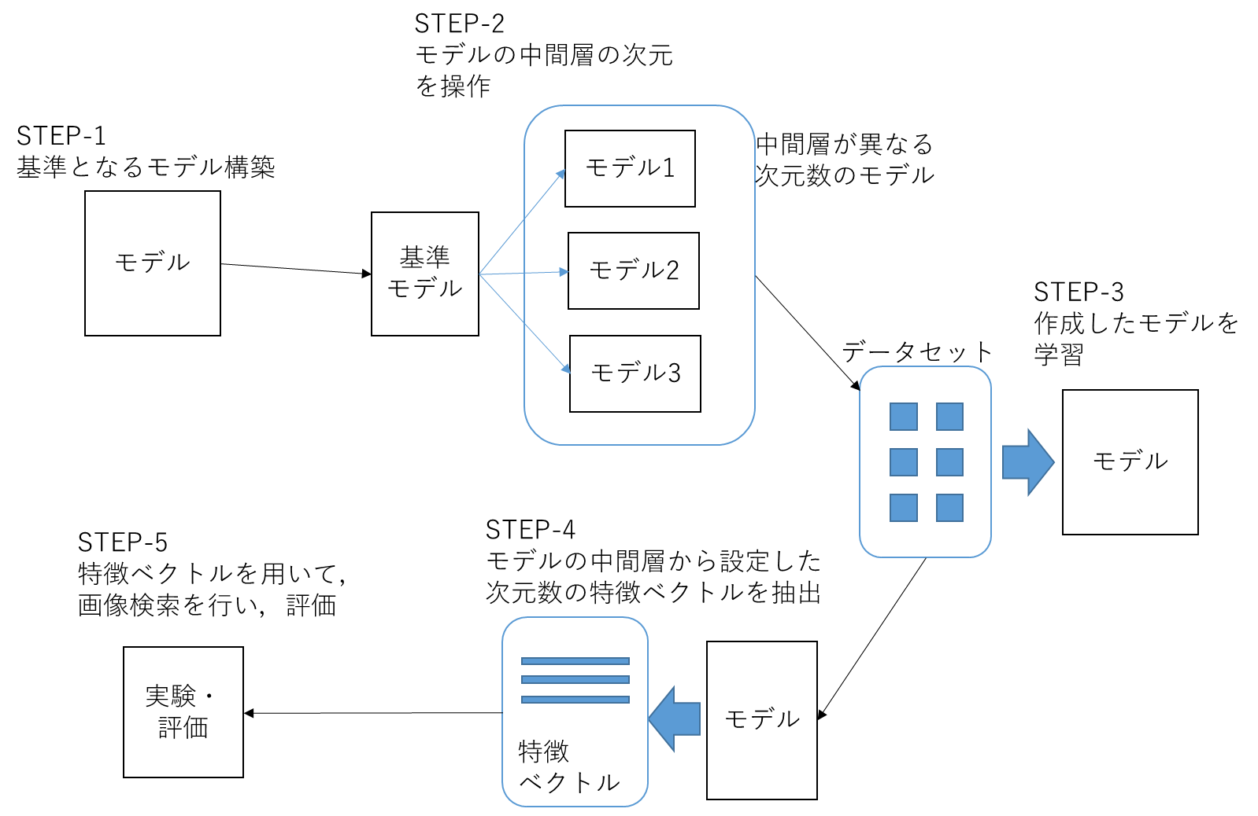
提案手法
Notes:
研究の提案手法としては，機銃のモデルを作成します。
その後，中間層の次元数を変化させて作成した深層学習モデルを複数用意し，
それぞれのモデルを学習させる．学習には，CIFER-10データセットを使用する．
画像集合を用意する．ここでは，CIFER-10のテストデータ1万件を使用する．
その画像集合を利用して，作成したモデルを用いて特徴ベクトルを抽出する。
抽出は識別層の手前の全結合層から行う．
抽出した特徴ベクトルを使い，類似度を測る．
その時の検索精度と計算時間について評価する．

Slide 8
システムの概要
特徴ベクトルのユークリッド距離を測る．
距離の値が近い順に指定した数取得．
上位num件について基準の画像と同じラベルをカウントする．
正答回数から正答率を出す．
Notes:
実験システムの概要について説明する．
まず，特徴ベクトル間のユークリッド距離を測る．距離が近い順に画像の類似度が高いとして
指定した数取得する．
取得した画像について，基準の画像のラベルと同じラベルの物を数える．
正答回数から正答率を求める．

Slide 9
実験方法1
特徴ベクトルを評価プログラムに読み込む．
ユークリッド距離を測る．
距離の近い順に並び変える．
上位20件の画像を取得する．
基準のラベルと同じラベルを数える．
正答率を計算し，検索精度をみる．
ここまでの計算時間を測る．
Notes:
抽出した特徴ベクトルを評価プログラムに読み込む．類似度を見るためにユークリッド距離を測る．
距離の近い順に並び変える．並び変えるときにインデックス順に並び替える．本研究では，上位20件の画像を取得する．
基準の画像のラベルと同じラベルを数える．正答率を計算し，検索精度をみる．ここまでの計算時間を測る．

Slide 10
実験方法2
実験1と同様に上位20件の画像を取得する．
取得した画像について，ラベルごとの正答率を測る．
取得した画像を近い順に表示させる．
Notes:
実験方法2は，実験1と同様で上位20件の画像を取得します．
その後，取得した画像について，各ラベルごとの正答率を調べます．
また，取得した画像を類似度が高いとされた順に表示させます．
視覚的な類似度があるか確認する．

Slide 11
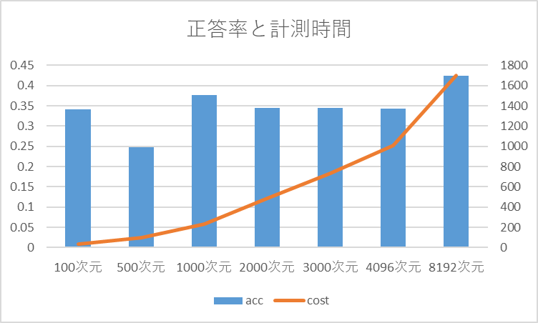
実験結果1
8192次元が最も良い正答率となった．計算時間は，次元数が増えるごとに時間がかかることが確認できた．
Notes:
実験1の結果では，次元数8192の特徴ベクトルが最も良い検索精度となった．計算時間は，次元数が増えるのと比例して時間がかかるようになった．そのため次元数8192は，最も検索精度が良いが計算時間は，最もかかることが確認できる．

Slide 12
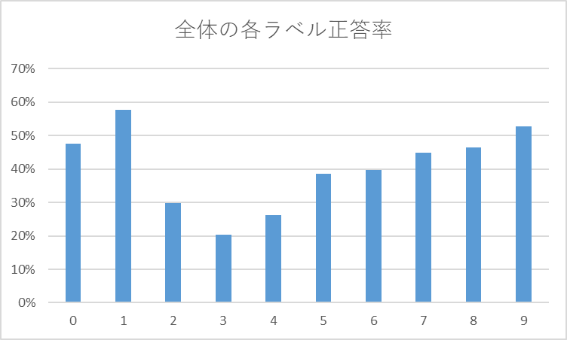
実験結果2
各ラベルの正答率である．
１「automobile」が最も良い結果となっている．
Notes:
実験2では，各ラベルの正答率についてみてきた．
各ラベルの検索精度には，特徴ベクトルごとに多少の違いはあるが，全体的に見るとラベル1「automobile」が1番良い検索精度が出せていると見受けられる．また，ラベル3「cat」が1番低い検索精度が出ていると見受けられた．

Slide 13
まとめ
次元数8192では，正答率は良いものの時間がかかり過ぎていたため，次元数1000が検索精度と計算時間の用法の観点から最も良かった．
各ラベルごとで正答率が異なった．
Notes:
最も検索精度が良かった次元数は8192で正答率は約42%となった．しかし，計算時間の観点も考えると次元数8192は時間がかかり過ぎている．このことから次に正答率の良い次元数1000が，次元数，計算時間の両方の観点から最も良かったと考察される．
各ラベルで正答率に差がないかを調査した．結果，ラベルによって正答率が良いラベルと悪いラベルがあることが判明した．つまり，一部のラベルでは十分な学習が行われなかったことが考えられる．
すべての平均を求めてグラフに示した所，ラベル1が1番良い結果となり，ラベル3が悪い結果となった．

Slide 14
今後の展望
本提案手法の応用として，ユークリッド距離以外での類似性評価，異なる深層学習モデル構造を使用した特徴ベクトル抽出．
最適な次元数の特徴ベクトルを画像検索システムに適用することでより柔軟な画像検索に貢献できることを期待している．
Notes:
今後の展望として，本研究で行った提案手法を応用させるために，ユークリッド距離以外での類似性の評価，異なる深層学習モデル構造を使用した特徴ベクトル抽出を行うことで，異なる画像検索精度や得られる意味情報の調査をすることができるのではないかと考えている．また，本提案手法を用いて，最適な次元数の特徴ベクトルを画像検索システムに適用することでより柔軟な画像検索に貢献できることを期待している．

Slide 15
参考文献
Image Net，https://image-net.org/，（2021/12/23）
Alex Krizhevsky，Ilya Sutskever，Geoffrey E. Hinton：ImageNet Classification with Deep ConvolutionalNeural Networks，（2012）．
中山英樹：深層畳み込みニューラルネットワークによる画像特徴抽出と転移学習，電子情報通信学会技術研究報告，（2015/7/17）．
鬼塚洋輔，山田太造，井上聡，内田誠一：花押類似検索のための畳み込みオートエンコーダによる画像特徴抽出，情報処理学会，（2018/12）．

Slide 16
参考文献
高橋春輝，竹川高志：ラベル情報の一般化によるLaplacian EigenmapsとLinear Discriminant Analysisの体系化，人工知能学会前項九大会論文集，34巻，ROMBUNNO.4B3-GS-1-03 ，（2020）．
CIFAR-10 and CIFAR-100 datasets：https://www.cs.toronto.edu/~kriz/cifar.html，（2021/12/23）
著者 フランソワ・ショレ，監訳 巣籠悠輔，訳 株式会社クイープ：PythonとKerasによるディープラーニング，pp.32-35，pp.39-41，pp.124-186，株式会社マイナビ出版（2018/10/25）．
Pickleでオブジェクトを保存する方法を解説！：https://www.sejuku.net/blog/31480 ，（2021/12/22）．

Slide 17
参考文献
KerasでAlexNetを構築しCifar-10を学習させてみた： https://qiita.com/URAN110/items/ea2bfc8f7ba2fc858de3 ，（2021/12/21）．

Slide 19
研究の方法
次元数の異なる深層学習モデルを複数用意．
画像集合を用意し，深層学習モデルを用いて特徴ベクトルを抽出する．
特徴ベクトルを用いて類似度を測るときの検索精度と計算時間について評価する．
Notes:
研究の方法としては，中間層の次元数を変化させて作成した深層学習モデルを複数用意し，
それぞれのモデルを学習させる．学習には，CIFER-10データセットを使用する．
画像集合を用意する．ここでは，CIFER-10のテストデータ1万件を使用する．
その画像集合を利用して，作成したモデルを用いて特徴ベクトルを抽出する。
抽出は識別層の手前の全結合層から行う．
抽出した特徴ベクトルを使い，類似度を測る．
その時の検索精度と計算時間について評価する．

Slide 20
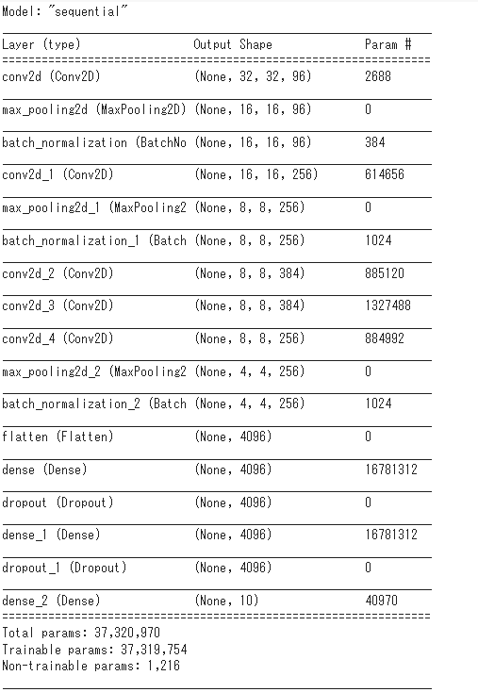

Slide 21
実験環境（ここいらないかも）
Alexnetの構造をもとにモデルを作成．
CIFER-10データセットを学習に使用．
Notes:
AlexNetの構造をもとにしたモデルを作成，中間層の次元数を変化させて複数作成した．
学習にはCIFER-10のデータセットを使用する．

Slide 22

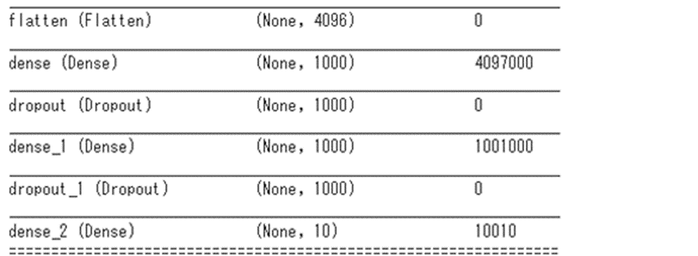

Slide 23
認識性能とは
意味情報（ラベル）
色
位置情報
大きさ
距離

Slide 24
create_model.jpynb
model作成
model
Model読込
cifar10_vector_pickle.jpynb
特徴ベクトル抽出
score
search_image.jpynb
特徴ベクトル
特徴ベクトル読込

Slide 25
予測ベクトルの表示
以下のような出し方
from keras import models layer_outputs = [layer.output for layer in model.layers[:13]] activation_model = models.Model(inputs=model.input, outputs=layer_outputs)
activations = activation_model.predict(x)

Slide 26
任意の層からベクトルを表示
先週は，すべての層のベクトルを出していた．
今週，指定した層のみのベクトルを抽出することができた．
1821005-yoshioka-thesis/pred_vector_storage.ipynb at main · kait-takanolab/1821005-yoshioka-thesis (github.com)

Slide 27
大量の予測ベクトル保存
下記の通り実行すると保存ができた．
これ使わなくなりました．
for i in range(0,1000): file‗path = ’/content/test‗vector’ + str（i） + ’.csv' with open(file_path, 'w') as f: writer = csv.writer(f) writer.writerows(fifteen_layer)

Slide 28
pickleのベクトル情報の保存
先週までcsvファイルに保存していたベクトル情報をpickleファイルに変更した
test_vector0.csv
cifar10_vecs1000.pickle
Pikcleはnumpy配列として扱える．

Slide 29
現在，3つのモデル(100，1000，2000)を作成し，それぞれcifar10のテストデータ1万件の予測ベクトル情報を取得し，保存した．

Slide 30
画像検索システム評価
試しで作ってみました．
1821005-yoshioka-thesis/search_image.ipynb at main · kait-takanolab/1821005-yoshioka-thesis (github.com)

Slide 31
model | alexnet_cifar10_10 | alexnet_cifar10_100 | alexnet_cifar10_500 | alexnet_cifar10_1000_2 | alexnet_cifar10_2000 | alexnet_cifar10_3000 | alexnet_cifar10_4096
次元数 | 10 | 100 | 500 | 1000 | 2000 | 3000 | 4096
epocs | 50 | 50 | 50 | 50 | 50 | 50 | 100
acc | 0.3595 | 0.7651 | 0.7999 | 0.7077 | 0.7843 | 0.8148 | 0.8281
loss | 1.8305 | 0.7414 | 0.6792 | 0.8488 | 0.7801 | 0.6749 | 0.8583
評価値 | 9583 | 24246 | 20768 | 26639 | 25324 | 25773 | 24785
% | -1.0425 | 35.651 | 26.92 | 41.5975 | 38.31 | 39.4325 | 36.9625

Slide 32
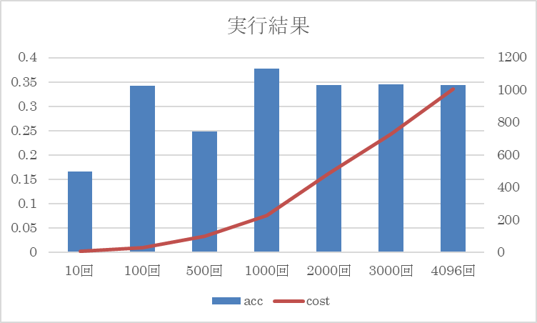

Slide 34
意味情報
画像を認識する際に，その判断材料となる情報.

Slide 35
次元数と計算コスト
大量のデータを分析する際，大きな次元のデータを処理することがあるが，次元数が大きくなると「次元の呪い」と呼ばれる問題が発生する.
データの次元数が大きくなり過ぎると，そのデータで表現できる組み合わせが飛躍的に多くなってしまい，その結果，手元にある有限なサンプルデータでは十分な学習結果が得られなくなる.計算コストが莫大となるだけでなく，十分な学習結果が得られず、未知のデータに適切に対応出来なくなる等の不具合が発生.
回避策
特徴量の中から必要なものを選び出す特徴選択
本来の情報が維持したまま低次元のデータに変換する次元削除

Slide 36
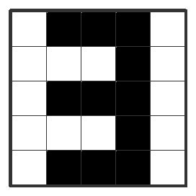
特徴ベクトル
パターン情報を変数値を要素とするベクトルの形式で表現したもの。パターン情報は濃淡画像の画素値など。
例)白が画素値０，黒が画素値１とする
この画像を特徴ベクトルで表すと、以下のようになる。
$$X=(0,1,1,1,0, 0,0,0,1,0, 0,1,1,1,0, 0,0,0,1,0, 0,1,1,1,0)$$
例で示した画像は、5×5で25画素なので、特徴ベクトルの要素が25個。
この特徴ベクトルは、25次元であるといえる

Slide 37
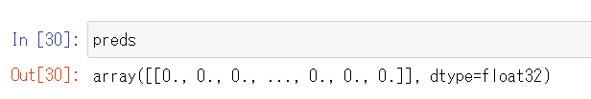
Vgg16で予測ベクトル表示
学習済みモデルであるvgg16を使用して，画像から予測ベクトル取得.
下記のような形で出力される.この時の次元数は，25088

Slide 38
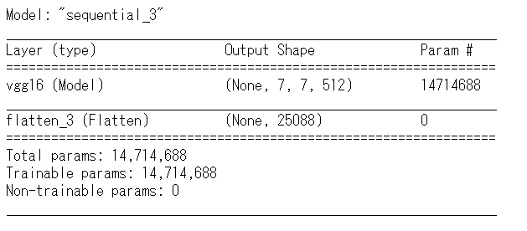
使用したモデル
使用したモデル

Slide 39
Alexnetのモデル作成
Alexnetについて
2012年のImageNetを用いた画像認識コンペILSVRCでチャンピオンに輝き，Deep Learningの火付け役となったモデル．
5つの畳み込み層，3つの全結合層などから構成されている．
下記のサイトを参考に作成
https://qiita.com/URAN110/items/ea2bfc8f7ba2fc858de3
学習には，Cifar10を使用．

Slide 40
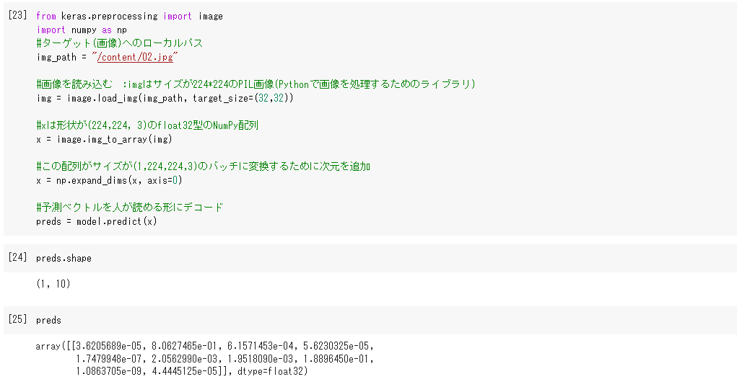
作成した学習済みモデルで，予測ベクトルを表示．

Slide 41
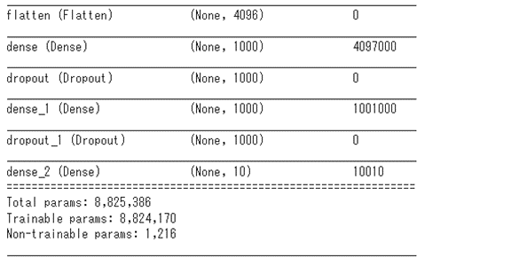
次元数の変更
先ほど作ったモデルと同じ要領でもう一つモデルを作成．
Flatten以降の層の次元数を1000に変えてみる．

